Slide 1
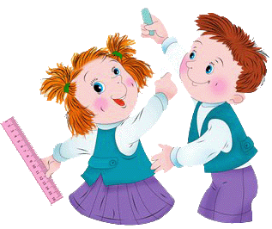
09.01.2025
Нахождение целого числа
по дроби
Урок 01
Notes:
Учебник Дорофеева Г.В

Slide 2
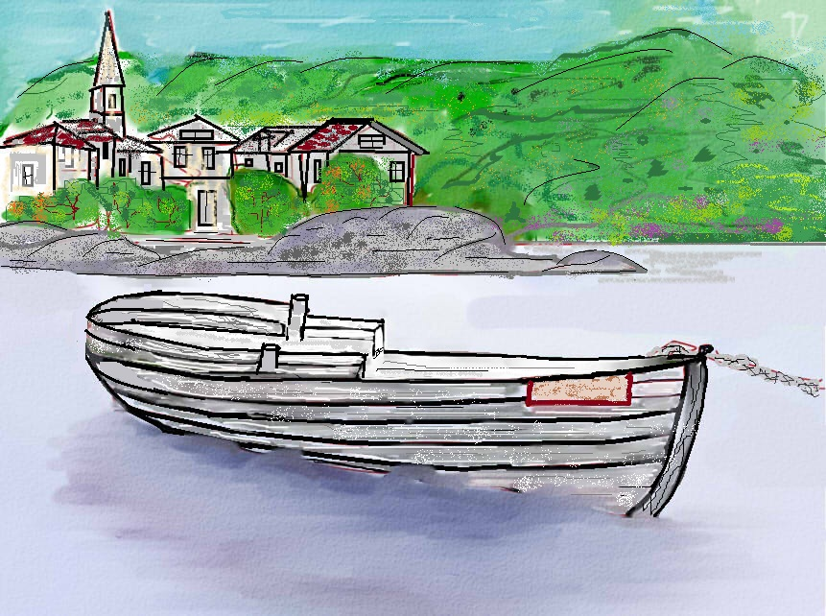
Задача 1
Путешественники планируют преодолеть свой маршрут
на лодке, а потом пешком.
На лодке они проплывут 20 км, что составит всего маршрута.
Сколько километров составляет весь маршрут?
4
7
4
20 км;
7
На лодке
пешком
? км

Slide 3

Задача 2
Прочитано 21 страница, это 0,3 всей книги.
Сколько страниц в книге?
21 стр; 0,3
21
прочитано
? стр

Slide 4
Стр. 106 прочитать
алгоритм нахождения числа по значению его дроби
Решаем задачи:
Задача 3
На самостоятельную работу отведено 12 мин урока,
что составляет продолжительности урока.
Определите продолжительность урока.
4
15

Slide 5
Задача 4
На подготовку домашнего задания по математике
Миша затратил 25 мин, что составило времени,
отведённого на выполнение заданий по всем предметам.
Как долго Миша выполнял домашние задания?
5
18

Slide 6
Учебник: Стр. 107
Решаем №№ 2.475; 2.477; 2.488
Домашнее задание: Стр. 106 учить алгоритм;
Стр. 109 Решать №№ 2.496; 2.498; 2.494(1)

